Slide 1

Семейство российских
офисных продуктов

Slide 2
Правовые уведомления
Условия, изложенные в настоящей презентации не являются офертой ООО "НОВЫЕ ОБЛАЧНЫЕ ТЕХНОЛОГИИ", предварительным, опционным или рамочным договором, а также договором простого товарищества в смысле Гражданского кодекса Российской Федерации, не порождают юридических и финансовых обязательств (в том числе, обязательств заключить в дальнейшем иные договоры, передать имущество или денежные средства) и не могут служить основанием для возникновения ответственности ООО "НОВЫЕ ОБЛАЧНЫЕ ТЕХНОЛОГИИ“ за их неисполнение. Ни одно из условий настоящей презентации не может интерпретироваться как разрешение или уполномочивание какого-либо лица действовать в качестве агента ООО "НОВЫЕ ОБЛАЧНЫЕ ТЕХНОЛОГИИ", а также вести дела от имени ООО "НОВЫЕ ОБЛАЧНЫЕ ТЕХНОЛОГИИ", делать заявления, давать гарантии или представлять интересы перед третьими лицами. Конкретные юридические и финансовые обязательства ООО "НОВЫЕ ОБЛАЧНЫЕ ТЕХНОЛОГИИ" могут быть установлены в отдельных договорах и соглашениях, заключаемых дополнительно.
КОНФИДЕНЦИАЛЬНО

Slide 3




Новые Облачные Технологии
  Основана в 2013 году
  Более 350 специалистов
  Более 550 партнеров
  Основной Продукт - МойОфис
Генеральный директор
Дмитрий Комиссаров
Notes:
<номер>

Slide 4
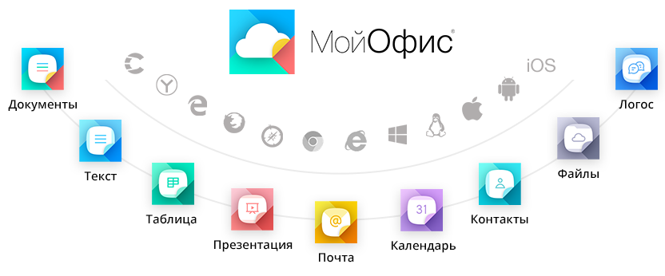
Что такое МойОфис®?
Российский пакет офисных программ, который предоставляет платформу для совместного редактирования и хранения документов, почтовую систему, а также полный набор современных офисных приложений.
Notes:
<номер>

Slide 5
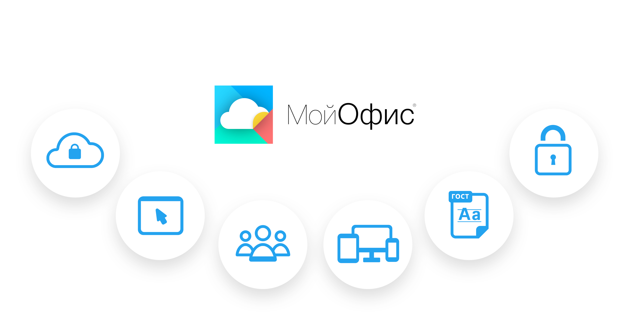
Главное о продукте
Частное
облако
Безопасность
Простой интерфейс
Все
форматы
Совместная работа
Все
платформы

Slide 6












Кроссплатформенность МойОфис ®
WINDOWS
Windows XP (32/64)
Windows 7 (32/64)
Windows 8 (32/64)
Windows 10 (32/64)
LINUX
Linux Astra
Linux ALT
Linux Aurora
APPLE
IOS
ANDROID
TIZEN
WEB
Notes:
<номер>

Slide 7














Продуктовая карта МойОфис®
МойОфис® Профессиональный
МойОфис® Частное облако
Набор серверных продуктов
МойОфис® Стандартный
Офис для рабочей станции
МойОфис® Почта
Корпоративная
Почтовая система
Сервер совместн. работы
Почтовый
сервер
Логос
Сервер
Почтовый
сервер
МойОфис® Логос
Корпоративный мессенджер
МойОфис® Мобильный
Логос
Сервер

Slide 8
Развитие продукта
Интеграция облачного хранилища и настольных редакторов
МойОфис Логос
Рецензирование Расширение стилей, поддержка шаблонов
Наращивание пользовательских функций
Оптимизация производительности
Регулярные новые релизы
Поддержка AstraLinux, AltLinux,
Базовые функции

Slide 9
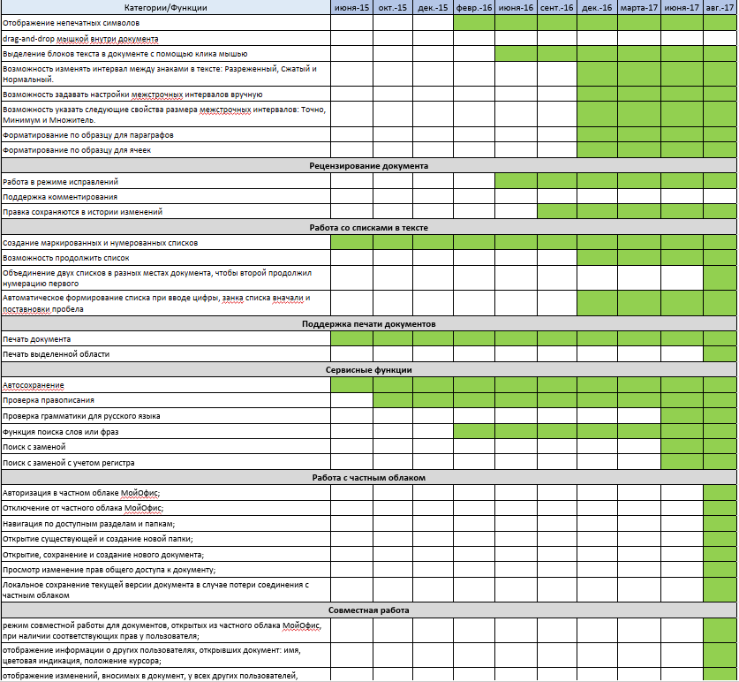
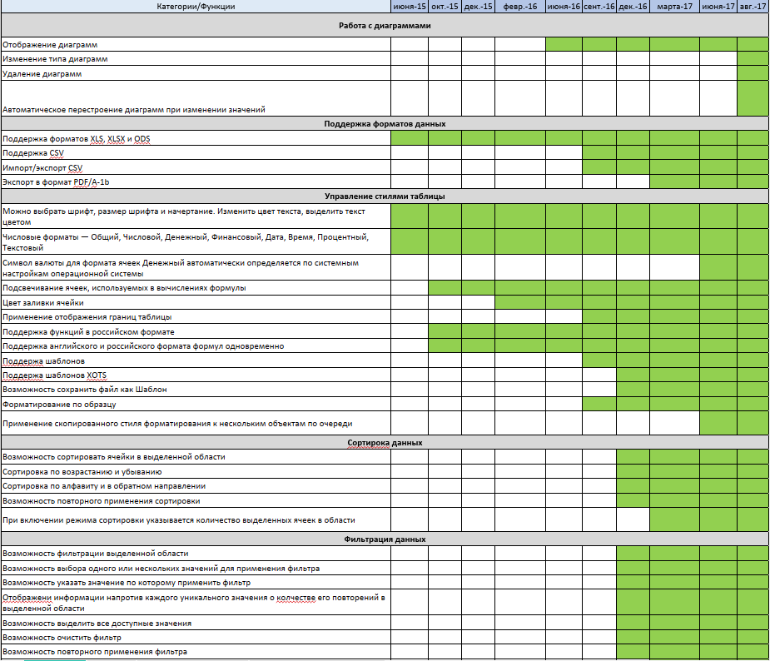
Пример функций редакторов
МойОфис Текст
МойОфис Таблица

Slide 10
API
fsAPI. Управление файловым хранилищем
LogosAPI & Widget. Управление системой Логос
SAP ABAP Addon. Интеграция с SAP
coAPi & webDOC. Операции с электронными документами в облаке
LUAM. Поддержка макрокоманд
coreAPI. Базовые возможности по управлению документами
2017
2018
2019
Notes:
coreAPI
Программный интерфейс управления Ядра предоставляет базовые возможности по управлению документами:
Создание, открытие, сохранение электронных табличных, текстовых документов и презентаций для поддерживаемых типов документов;
Создание документов на основе шаблонов;
Формирование содержимого документов;
Применение отдельных элементов оформления и стилей;
Поддержка работы встроенных макрокоманд LUAM.
LUAM
Система поддержки макрокоманд с опорой на объектную модель документа. В качестве ЯП используется LUA.
Возможность запуска макросов на всех поддерживаемых платформах
Отсутствие патентных ограничений VBA, кроссплатформенное решение за счет отказа от COM/OLE
coAPI
Операции с электронными документами в «облаке».
Импорт/экспорт документов в «облако»;
- Контроль событий, происходящих с документом в облаке;
Работа с веб-версиями редакторов текста и таблиц непосредственно из пользовательского веб-интерфейса прикладной системы.
webDOC
МОФ ЧО предоставляет веб-сервисы, с опорой на coreAPI, для управления документами в т.ч. создание, наполнение, форматирование и др.
logosAPI & widget
Программный интерфейс управления системой обмена мгновенными сообщениями Логос.
fsAPI
Программный интерфейс управления файловым хранилищем.
Веб-версии редакторов ЧО получают возможность использования внешнего файлового хранилища для операций с документами при условии реализации для него версии fsAPI.
SAP ABAP Addon
Программный компонент для интеграции МОФ и систем на платформе SAP.
<номер>

Slide 11



Интеграции
СЭД “Дело”
СЭД Docsvision
Прикладные системы SAP

